Slide 1

Проект Создание приложения «Таблица Менделеева» с помощью PyQt5
Выполнила: Ермакова Елизавета, ученица 10 класса
Преподаватель: Шишкова Н.А

Slide 2
Содержание
Введение
Задачи и цель проекта
Создание приложения
Заключение
Список использованных источников

Slide 3
Введение
Химия — одна из важнейших и обширных областей естествознания, наука о веществах, их составе и строении, их свойствах, зависящих от состава и строения, их превращениях, ведущих к изменению состава — химических реакциях, а также о законах и закономерностях, которым эти превращения подчиняются.

Slide 4
Обычная зубрежка по учебникам и черно-белым табличкам многим ученикам кажется скучной.
Современным детям гораздо легче
сконцентрироваться на электронном устройстве, чем на бумажном учебнике. Поэтому, я приняла решение создать приложение «Таблица Менделеева».

Slide 5
Задачи и цель проекта
Цель проекта – создать приложение «Таблица Менделеева», используя PyQt5.
Задачи проекта:
Обдумать функционал приложения
Разработать дизайн приложения с помощью Qt Designer
Собрать необходимую информацию
Обеспечить функционал приложения, используя PyQt5
Собрать независимое приложение с помощью pyinstaller
Оценить получившийся проект

Slide 6
Создание приложения
Прежде чем приступить к созданию приложения, следует обдумать, каким функционалом оно будет обладать.
Определившись с тем, что будет делать приложение, можно приступать к разработке дизайна. Для этого я буду использовать Qt Designer.

Slide 7
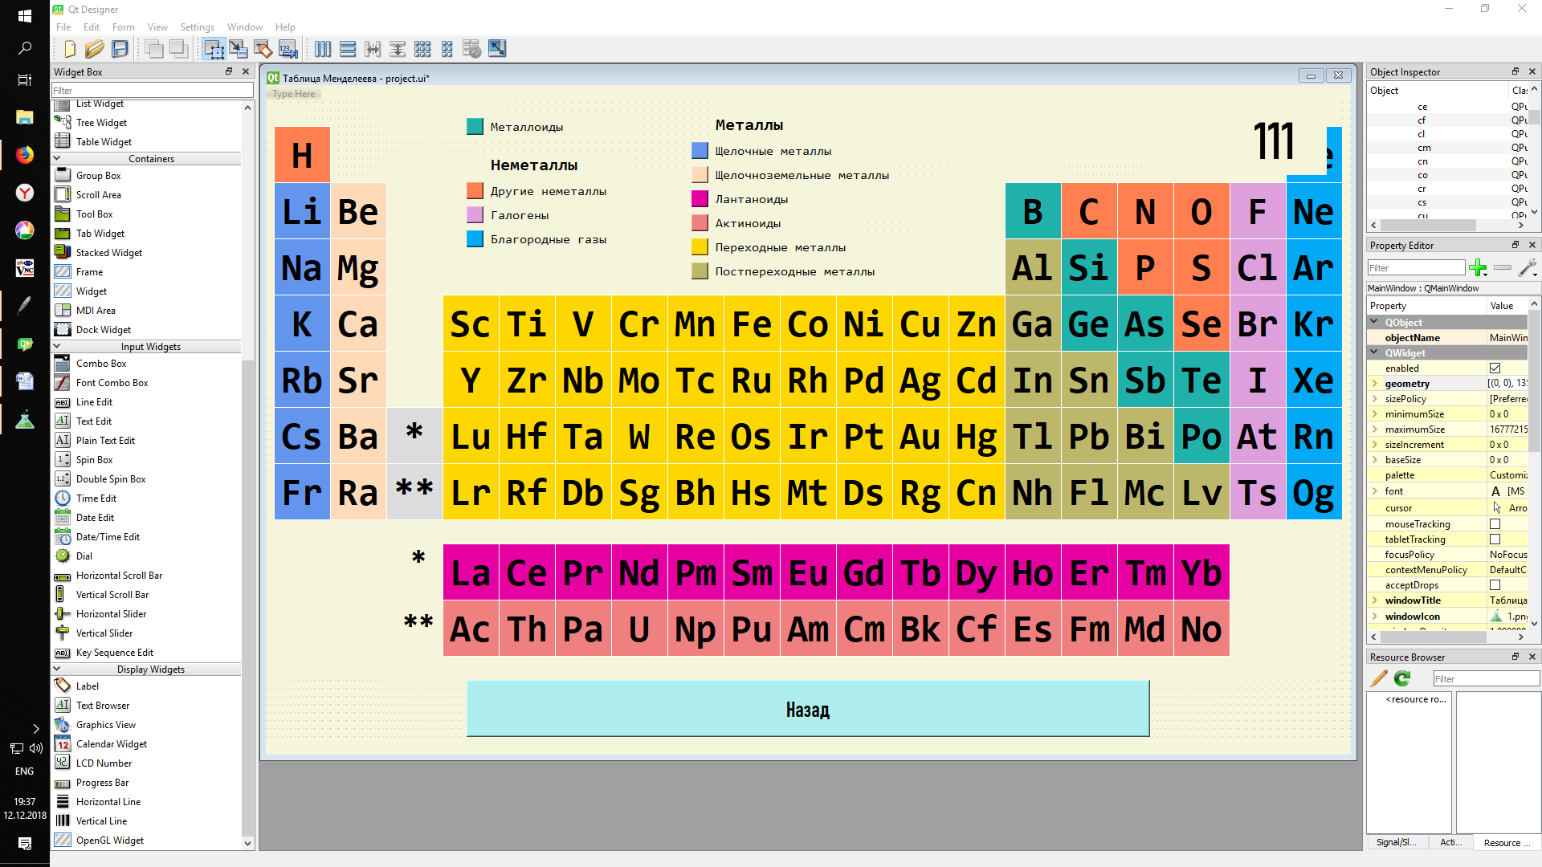
Создание дизайна приложения

Slide 8
Сбор информации
Сбор информации был самым сложным этапом создания проекта. Я искала информацию о каждом элементе и пыталась включить в нее все самое важное. Понимая, что приложение предназначено для школьников, я старалась не нагружать их терминологией, и использовала базовые химические термины.

Slide 9
Написание программы
Для начала нужно было решить, как лучше хранить информацию, чтобы ей было удобно пользоваться. Я решила создать словарь с химическими элементами прямо в коде. Каждый элемент словаря представляет собой словарь, в котором хранятся данные о химическом элементе. Для информации о группах элементов я создала отдельный словарь словарей. Словари позволяли мне быстро открывать и закрывать кнопки, а также выводить информацию на экран.

Slide 10
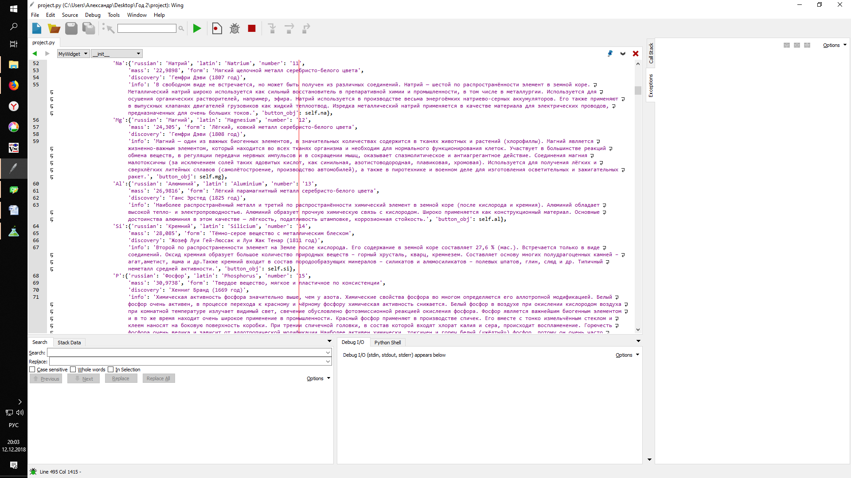
Написание программы
Фрагмент словаря с химическими элементами

Slide 11
Написание программы
Обеспечив весь необходимый функционал, я собрала готовое приложение, используя pyinstaller. Это необходимо, чтобы приложение можно было открыть на любом компьютере, даже если там не установлены нужные библиотеки. Сборку EXE-файла я производила командой :
pyinstaller -i icon.ico --onefile --noconsole --add-data
project.ui;. --add-data res;res project.py

Slide 12
Заключение
Итог моей работы – готовое приложение. Мне удалось выполнить поставленные задачи и создать приложение «Таблица Менделеева»

Slide 13
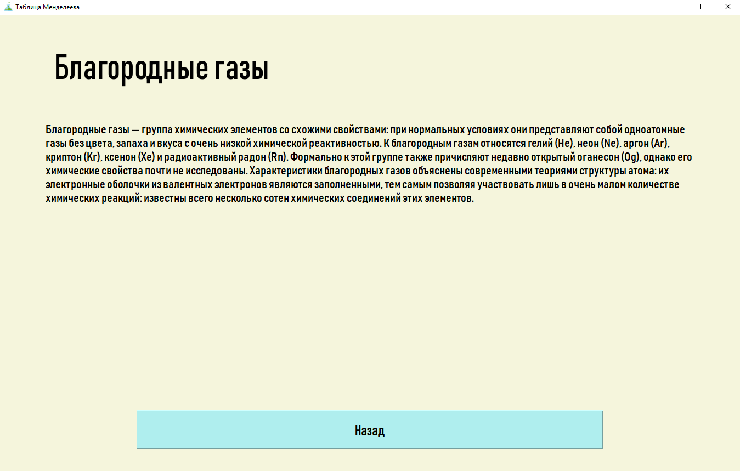
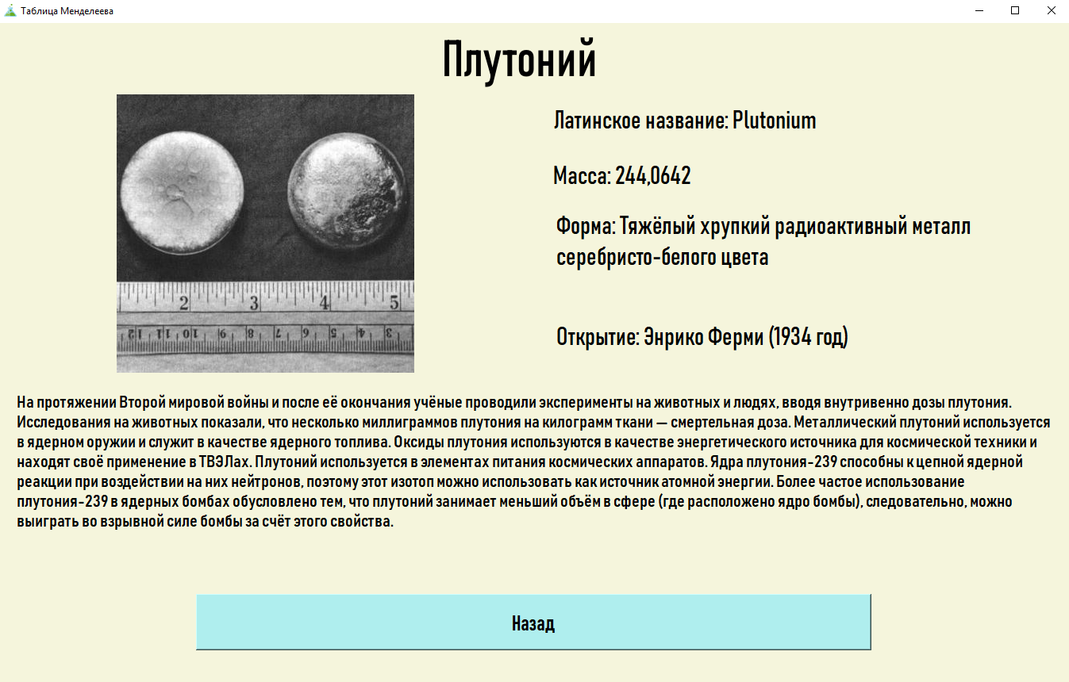
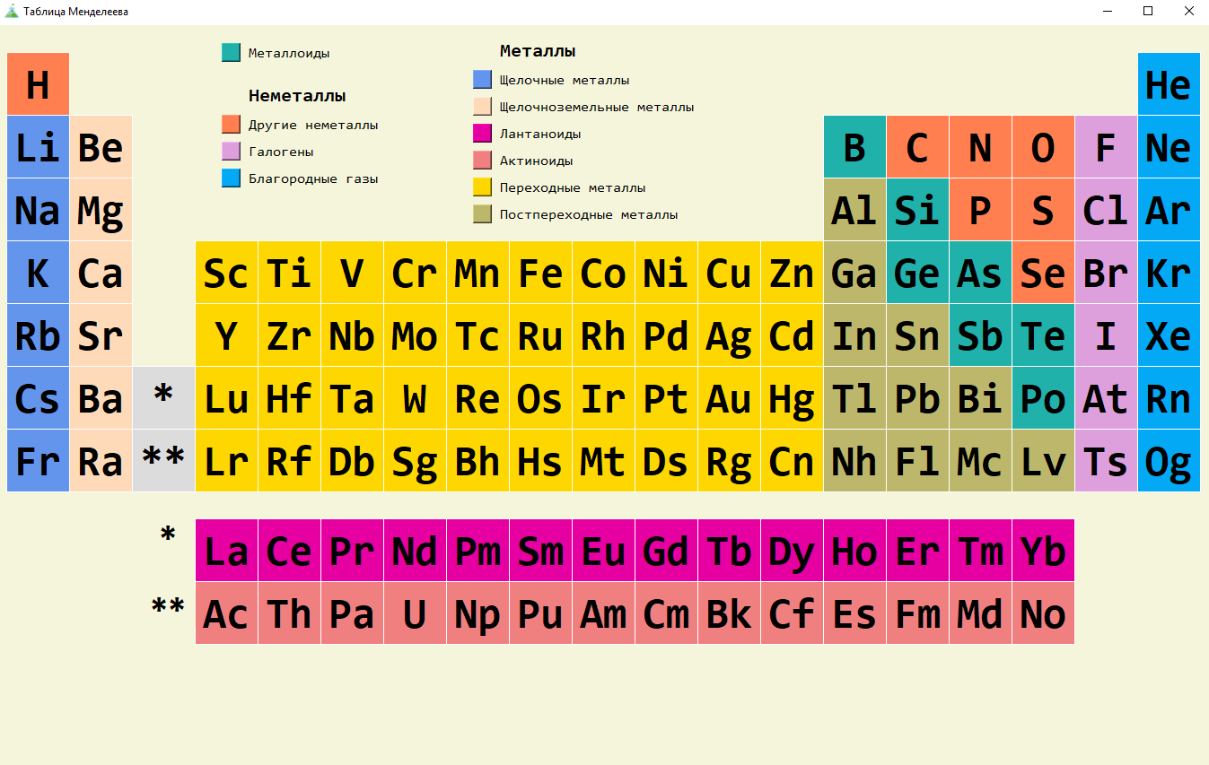

Slide 14
Список использованных источников
https://ru.wikipedia.org
http://ru.solverbook.com
https://pyinstaller.readthedocs.io/en/stable/runtime-information.html

